Slide 1


SẢN XUẤT GẠCH ỐNG
BÀI GIẢNG HUẤN LUYỆN AN TOÀN LAO ĐỘNG
BẢN QUYỀN THUỘC AN TOÀN NAM VIỆT

Slide 2
Một số vụ tai nạn trong nhà máy sản xuất gạch ống
Trong ngành công nghiệp sản xuất gạch ống, nơi mà hàng triệu công nhân hoạt động hàng ngày, vấn đề an toàn lao động luôn là mối quan tâm hàng đầu:
  Tai Nạn Máy Móc và Thiết Bị
  Nguy Cơ Hóa Chất
  Tai Nạn Giao Thông Nội Bộ
  Thiếu Đào Tạo An Toàn

Slide 3
Tóm tắt bài học
1. An toàn vệ sinh lao động đối với nhân viên trộn đất sét và phụ gia để chuẩn bị sản xuất gạch ống
2. An toàn vệ sinh lao động đối với nhân viên vận hành máy tạo hình gạch ống cho đất sét
3. An toàn vệ sinh lao động đối với nhân viên vận hành lò nung đất sét để sản xuất gạch ống
4. An toàn vệ sinh lao động đối với nhân viên kiểm tra chất lượng gạch ống thành phẩm

Slide 4
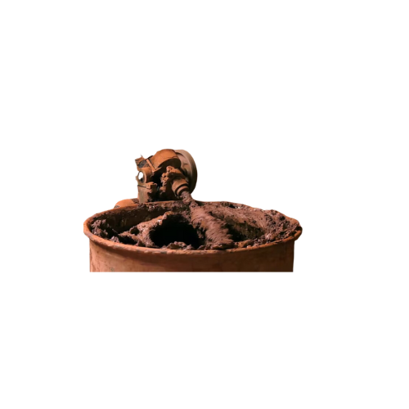
Trộn đất sét và phụ gia để chuẩn bị sản xuất gạch ống
1. Đặc điểm công việc trộn đất sét và phụ gia để chuẩn bị sản xuất gạch ống
Trong quá trình chuẩn bị sản xuất gạch ống (hollow brick), việc trộn đất sét và phụ gia đóng vai trò quan trọng để tạo ra sản phẩm chất lượng cao.
Quy trình này đòi hỏi sự cân nhắc và kỹ thuật đặc biệt để đảm bảo tính đồng đều và hiệu suất tối ưu.

Slide 5
Trộn đất sét và phụ gia để chuẩn bị sản xuất gạch ống
2. Các dạng tai nạn trong quá trình trộn đất sét và phụ gia để chuẩn bị sản xuất gạch ống
Trong quá trình trộn đất sét và phụ gia để sản xuất gạch ống, có những rủi ro và tai nạn cần được chú ý. Một trong những vấn đề phổ biến là nguy cơ tai nạn lao động do quá trình xử lý nguyên liệu và vận hành thiết bị.
Các dạng tai nạn thường gặp bao gồm việc tiếp xúc với hóa chất độc hại từ phụ gia, gây hại cho sức khỏe của người làm việc. Ngoài ra, việc sử dụng thiết bị trộn cần được thực hiện với sự cẩn trọng để tránh tai nạn liên quan đến máy móc.

Slide 6
Trộn đất sét và phụ gia để chuẩn bị sản xuất gạch ống
3. Nguyên nhân gây ra tai nạn khi trộn đất sét và phụ gia để chuẩn bị sản xuất gạch ống
Nguyên nhân gây ra tai nạn trong quá trình trộn đất sét và phụ gia để sản xuất gạch ống có thể xuất phát từ nhiều yếu tố khác nhau.
Một trong những nguyên nhân chính là sự thiếu hiểu biết và đào tạo về an toàn lao động, khiến cho nhân viên không nhận ra rủi ro tiềm ẩn trong quá trình làm việc.

Slide 7
Trộn đất sét và phụ gia để chuẩn bị sản xuất gạch ống
4. Biện pháp phòng tránh tai nạn khi trộn đất sét và phụ gia để chuẩn bị sản xuất gạch ống
Để đảm bảo an toàn trong quá trình trộn đất sét và phụ gia cho sản xuất gạch ống, việc thực hiện các biện pháp phòng tránh là cực kỳ quan trọng. Đầu tiên, nhân viên cần được đào tạo đầy đủ về an toàn lao động và nhận biết nguy cơ tiềm ẩn.
Việc sử dụng trang thiết bị bảo hộ cá nhân (BHCN) là điều cần thiết để bảo vệ sức khỏe của nhân viên. Mũ bảo hiểm, kính bảo hộ, găng tay, và giày an toàn giúp giảm thiểu rủi ro chấn thương và tiếp xúc với chất độc hại.

Slide 8
Trộn đất sét và phụ gia để chuẩn bị sản xuất gạch ống
5. Quy định an toàn lao động khi trộn đất sét và phụ gia để chuẩn bị sản xuất gạch ống
Để đảm bảo an toàn lao động khi trộn đất sét và phụ gia cho sản xuất gạch ống, việc thiết lập và thực hiện quy định an toàn là điều không thể thiếu. Nhân viên cần phải tuân thủ mọi quy tắc để giảm nguy cơ tai nạn và bảo vệ sức khỏe của họ.
Một quy định quan trọng là việc sử dụng trang thiết bị bảo hộ cá nhân (BHCN). Nhân viên phải đeo mũ bảo hiểm, kính bảo hộ, găng tay, và giày an toàn để đảm bảo an toàn khi làm việc gần máy móc và chất độc hại.

Slide 9
Trộn đất sét và phụ gia để chuẩn bị sản xuất gạch ống
6. Xử lý tình huống tai nạn khẩn cấp khi trộn đất sét và phụ gia để chuẩn bị sản xuất gạch ống
Trong trường hợp xảy ra tai nạn khẩn cấp khi trộn đất sét và phụ gia để sản xuất gạch ống, việc xử lý tình huống một cách nhanh chóng và hiệu quả là quan trọng để bảo vệ người làm việc và tài sản. Đầu tiên, ngay khi phát hiện tai nạn, cần kích thích hệ thống cảnh báo và thông báo cho tất cả nhân viên ngưng công việc ngay lập tức.
Việc gọi đến đội cứu thương và báo cáo chi tiết về tình trạng tai nạn là ưu tiên hàng đầu.

Slide 10
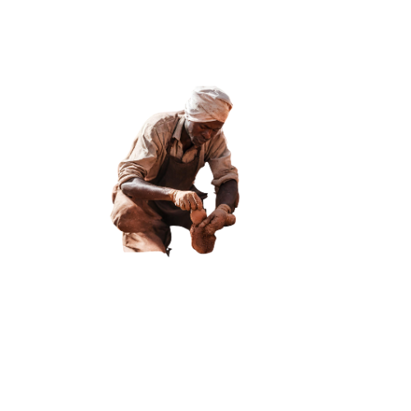
Vận hành máy tạo hình gạch ống cho đất sét
1. Đặc điểm công việc vận hành máy tạo hình gạch ống cho đất sét:
Trong quá trình vận hành máy tạo hình gạch ống (hollow brick) cho đất sét, các đặc điểm công việc đóng vai trò quan trọng để đảm bảo hiệu suất và chất lượng sản phẩm.
Việc này đòi hỏi sự chuyên nghiệp và kiến thức vững về quy trình sản xuất gạch ống. Đầu tiên, quá trình chuẩn bị đất sét đòi hỏi sự cân nhắc kỹ lưỡng về tỷ lệ hỗn hợp để đảm bảo tính đồng đều và khả năng kết dính.

Slide 11
Vận hành máy tạo hình gạch ống cho đất sét
2. Các dạng tai nạn trong quá trình vận hành máy tạo hình gạch ống cho đất sét:
Trong quá trình vận hành máy tạo hình gạch ống cho đất sét, có một số dạng tai nạn mà người vận hành cần đề phòng.
Một trong những nguy cơ phổ biến là tai nạn nén hoặc làm thương tích do quá trình tạo áp lực và hình thành gạch. Việc không duy trì máy móc đúng cách hoặc sử dụng vật liệu không đồng nhất có thể dẫn đến sự cố này.

Slide 12
Vận hành máy tạo hình gạch ống cho đất sét
3. Nguyên nhân gây ra tai nạn khi vận hành máy tạo hình gạch ống cho đất sét:
Có nhiều nguyên nhân gây ra tai nạn khi vận hành máy tạo hình gạch ống cho đất sét.
Một trong những nguyên nhân chính là sự cố kỹ thuật, có thể xuất phát từ máy móc không hoạt động đúng cách hoặc quá trình chế tạo không đồng đều. Nếu không kiểm tra và bảo dưỡng máy định kỳ, có thể dẫn đến hỏng hóc và nguy cơ tai nạn tăng lên.

Slide 13
Vận hành máy tạo hình gạch ống cho đất sét
4. Biện pháp phòng tránh tai nạn khi vận hành máy tạo hình gạch ống cho đất sét:
Để đảm bảo an toàn khi vận hành máy tạo hình gạch ống cho đất sét, cần thực hiện một số biện pháp phòng tránh tai nạn.
Đầu tiên, việc đảm bảo máy móc được bảo dưỡng định kỳ và kiểm tra an toàn thường xuyên là quan trọng. Nhân viên cần được đào tạo về quy trình sử dụng và biết cách phản ứng trong trường hợp khẩn cấp.

Slide 14
Vận hành máy tạo hình gạch ống cho đất sét
5. Quy định an toàn lao động khi vận hành máy tạo hình gạch ống cho đất sét:
Quy định an toàn lao động khi vận hành máy tạo hình gạch ống cho đất sét đóng vai trò quan trọng trong bảo đảm sự an toàn cho người làm việc.
Đầu tiên, nhân viên cần được đào tạo về các quy tắc an toàn, bao gồm cách sử dụng thiết bị bảo hộ cá nhân (BHCN) như kính bảo hộ, mũ an toàn, và áo chống nhiệt.

Slide 15
Vận hành máy tạo hình gạch ống cho đất sét
6. Xử lý tình huống tai nạn khẩn cấp khi vận hành máy tạo hình gạch ống cho đất sét:
Trong trường hợp xảy ra tai nạn khẩn cấp khi vận hành máy tạo hình gạch ống cho đất sét, quy trình xử lý tình huống đóng vai trò quan trọng để đảm bảo an toàn và giảm thiểu thiệt hại. Đầu tiên, người vận hành cần duy trì tình trạng bình tĩnh và ngay lập tức thông báo về tai nạn cho người quản lý và đồng nghiệp.
Sau đó, quy trình dừng máy và ngắt nguồn ngay lập tức là quan trọng để ngăn chặn nguy cơ mở rộng của tình huống khẩn cấp. Việc này đòi hỏi sự nhanh nhạy và kiến thức vững về quy trình an toàn.

Slide 16
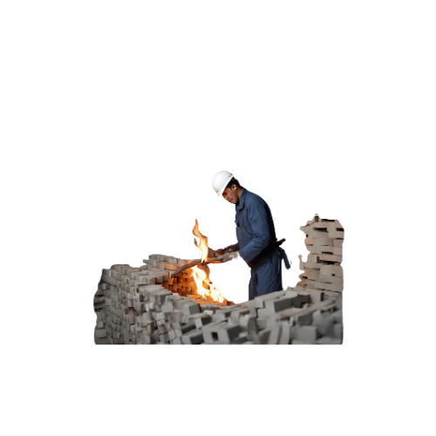
Vận hành lò nung đất sét để sản xuất gạch ống
1. Đặc điểm công việc vận hành lò nung đất sét để sản xuất gạch ống
Vận hành lò nung đất sét để sản xuất gạch ống (hollow brick) đòi hỏi sự chuyên nghiệp và kiến thức sâu rộng về quy trình sản xuất. Công việc này bao gồm nhiều đặc điểm quan trọng để đảm bảo chất lượng và hiệu suất của sản phẩm.
Trước hết, quá trình chuẩn bị nguyên liệu là yếu tố quan trọng. Người vận hành cần kiểm soát chất lượng đất sét, xác định tỷ lệ pha trộn phù hợp và đảm bảo sự đồng nhất trong từng lô nguyên liệu.

Slide 17
Vận hành lò nung đất sét để sản xuất gạch ống
2. Các dạng tai nạn trong quá trình vận hành lò nung đất sét để sản xuất gạch ống
Trong quá trình vận hành lò nung đất sét để sản xuất gạch ống, các dạng tai nạn có thể xuất hiện và đòi hỏi sự quan tâm đặc biệt từ phía nhân viên.
Một số rủi ro thường gặp bao gồm nguy cơ cháy nổ do nhiệt độ cao trong lò và sự tiếp xúc với các hóa chất độc hại.

Slide 18
Vận hành lò nung đất sét để sản xuất gạch ống
3. Nguyên nhân gây ra tai nạn khi vận hành lò nung đất sét để sản xuất gạch ống
Có nhiều nguyên nhân gây ra tai nạn trong quá trình vận hành lò nung đất sét để sản xuất gạch ống.
Một trong những nguyên nhân chính là sự thiếu sót trong quản lý quy trình sản xuất. Khi kiểm soát nhiệt độ, thời gian nung, hoặc tỷ lệ pha trộn nguyên liệu không đạt chuẩn, có thể dẫn đến các tình huống không kiểm soát được.

Slide 19
Vận hành lò nung đất sét để sản xuất gạch ống
4. Biện pháp phòng tránh tai nạn khi vận hành lò nung đất sét để sản xuất gạch ống
Để đảm bảo an toàn lao động khi vận hành lò nung đất sét để sản xuất gạch ống, việc thiết lập và thực hiện các biện pháp phòng tránh tai nạn là hết sức quan trọng.
Đầu tiên và quan trọng nhất là việc đảm bảo rằng mọi nhân viên tham gia quá trình vận hành đều đã được huấn luyện về an toàn lao động.

Slide 20
Vận hành lò nung đất sét để sản xuất gạch ống
5. Quy định an toàn lao động khi vận hành lò nung đất sét để sản xuất gạch ống
Quy định an toàn lao động khi vận hành lò nung đất sét để sản xuất gạch ống đặt ra các hướng dẫn cụ thể nhằm bảo vệ nhân viên và duy trì môi trường làm việc an toàn.
Đầu tiên, mọi nhân viên tham gia vận hành phải được đào tạo về an toàn lao động, bao gồm cả quy tắc sử dụng và bảo hộ cá nhân.

Slide 21
Vận hành lò nung đất sét để sản xuất gạch ống
6. Xử lý tình huống tai nạn khẩn cấp khi vận hành lò nung đất sét để sản xuất gạch ống
Xử lý tình huống tai nạn khẩn cấp khi vận hành lò nung đất sét là một phần quan trọng của chuẩn bị an toàn.
Trong trường hợp cháy nổ, nhân viên cần ngay lập tức kích hoạt hệ thống cảnh báo cháy, sử dụng thiết bị chữa cháy và hướng dẫn đồng đội thoát hiểm.

Slide 22
Kiểm tra chất lượng gạch ống thành phẩm
1. Đặc điểm công việc kiểm tra chất lượng gạch ống thành phẩm:
Trong quá trình kiểm tra chất lượng gạch ống thành phẩm, nhiệm vụ chính là đảm bảo rằng sản phẩm đáp ứng các tiêu chuẩn và yêu cầu kỹ thuật đặt ra. Công việc này bao gồm nhiều đặc điểm quan trọng nhằm đảm bảo sự đồng đều và chất lượng cao của gạch ống.
Một trong những yếu tố quan trọng nhất là kiểm tra kích thước của gạch ống.

Slide 23
Kiểm tra chất lượng gạch ống thành phẩm
2. Các dạng tai nạn trong quá trình kiểm tra chất lượng gạch ống thành phẩm:
Trong quá trình kiểm tra chất lượng gạch ống thành phẩm, có những rủi ro về tai nạn cần được xem xét và quản lý một cách cẩn thận. Một số tai nạn phổ biến bao gồm sự rơi vỡ sản phẩm và va chạm không mong muốn.
Tai nạn rơi vỡ thường xảy ra khi di chuyển và xử lý gạch ống. Việc sử dụng thiết bị di chuyển không đúng cách hoặc không tuân theo các quy trình an toàn có thể dẫn đến sự hư hại của sản phẩm và nguy cơ thương tích cho người làm việc.

Slide 24
Kiểm tra chất lượng gạch ống thành phẩm
3. Nguyên nhân gây ra tai nạn khi kiểm tra chất lượng gạch ống thành phẩm:
Có nhiều nguyên nhân gây ra tai nạn trong quá trình kiểm tra chất lượng gạch ống thành phẩm. Một trong những nguyên nhân chính là thiếu hiểu biết và kỹ năng của nhân viên về quy trình kiểm tra. Sự hiểu biết hạn chế về cách sử dụng thiết bị kiểm tra và áp dụng quy trình đúng cách có thể dẫn đến sai sót và tai nạn không mong muốn.
Thiết bị kiểm tra không hoạt động đúng cách cũng là một nguyên nhân phổ biến. Việc thiết bị bị hỏng hoặc không được bảo trì đúng cách có thể dẫn đến các kết quả kiểm tra không chính xác, điều này có thể gây nhầm lẫn và ảnh hưởng đến chất lượng của sản phẩm cuối cùng.

Slide 25
Kiểm tra chất lượng gạch ống thành phẩm
4. Biện pháp phòng tránh tai nạn khi kiểm tra chất lượng gạch ống thành phẩm:
Để đảm bảo an toàn và quản lý rủi ro trong quá trình kiểm tra chất lượng gạch ống thành phẩm, việc thực hiện biện pháp phòng tránh là chìa khóa. Một trong những điểm quan trọng là đào tạo nhân viên về quy trình kiểm tra và sử dụng thiết bị, kết hợp với những nguyên tắc cơ bản về Quan trắc Môi trường Lao động.
Nhân viên cần hiểu rõ về quy tắc an toàn và kỹ thuật sử dụng thiết bị, giúp họ tránh được nhiều tai nạn có thể xảy ra do sự thiếu hiểu biết.

Slide 26
Kiểm tra chất lượng gạch ống thành phẩm
5. Quy định an toàn lao động khi kiểm tra chất lượng gạch ống thành phẩm:
Trong quá trình kiểm tra chất lượng gạch ống thành phẩm, việc tuân thủ quy định an toàn lao động đóng vai trò quan trọng để đảm bảo môi trường làm việc an toàn và giảm thiểu nguy cơ tai nạn.
Nhân viên thường xuyên được đào tạo về việc sử dụng thiết bị kiểm tra một cách an toàn và hiệu quả, đồng thời họ cũng phải tuân thủ các quy tắc về bảo hộ lao động.

Slide 27
Kiểm tra chất lượng gạch ống thành phẩm
6. Xử lý tình huống tai nạn khẩn cấp khi kiểm tra chất lượng gạch ống thành phẩm:
Trong trường hợp xảy ra tai nạn khẩn cấp khi kiểm tra chất lượng gạch ống, nhân viên cần được đào tạo để xử lý tình huống một cách nhanh chóng và an toàn. Quan trọng nhất là bảo vệ sức khỏe và tính mạng của nhân viên và người xung quanh.
Khi xảy ra tai nạn, việc thông báo ngay lập tức và kêu gọi sự giúp đỡ là ưu tiên hàng đầu. Nhân viên cần được trang bị kỹ năng cơ bản về cứu thương và sử dụng các thiết bị cứu thương khi cần thiết. Đồng thời, việc bảo vệ bản thân và người khác từ nguy cơ lây nhiễm hoặc chất độc hại là quan trọng.

Slide 28
Cảm ơn các bạn đã theo dõi
Mọi thắc mắc về bài giảng xin liên hệ với chúng tôi theo thông tin bên dưới:
CÔNG TY TNHH HUẤN LUYỆN AN TOÀN VÀ QUAN TRẮC MÔI TRƯỜNG NAM VIỆT (AN TOÀN NAM VIỆT)
Địa chỉ: Lầu 2, số 655 Đường Điện Biên Phủ, Phường 25, Quận Bình Thạnh, Thành phố Hồ Chí Minh, Việt Nam
Hotline 0908.111.791
Website https://antoannamviet.com/
Email: Lienhe@antoannamviet.com

